Slide 1




GESTIÓN FINANCIERA Y AUDITORÍA
Licenciatura en Gestión
Financiera y Auditoría
Este programa que parte de los conocimientos e informaciones generados desde la contabilidad, la trasciende, formando un profesional capaz de analizar y gestionar todo el espectro financiero, para tomar decisiones y aportar soluciones que contribuyan a optimizar la eficiencia y eficacia de las operaciones de las organizaciones.
TITULACIÓN
Licenciado/a en Gestión
Financiera y Auditoría
198 créditos
69 asignaturas
4 años
12 períodos
Santiago
Santo Domingo
PONTIFICIA UNIVERSIDAD CATÓLICA MADRE Y MAESTRA

Slide 2

GESTIÓN FINANCIERA Y AUDITORÍA
Competencias profesionales
Del bloque de Negocios
Gestión Estratégica
Resolución de Problemas Organizacional
Trabajo Colaborativo
Integración Digital
DE LA CARRERA
Procesar Información Financiera Analizar / Evaluar Modelos Económicos Gestión de Recursos Financieros Gestión Fiscal Planificar / Desarrollar / Concluir Auditoría Analizar / Evaluar Mercados de Valores
Bloques de conocimiento
PONTIFICIA UNIVERSIDAD CATÓLICA MADRE Y MAESTRA

Slide 3

GESTIÓN FINANCIERA Y AUDITORÍA
Campo laboral
Auxiliar
Analista
Encargado
Contador general
Gerente financiero
Auditor interno
Auditor externo
Consultor fiscal
Consultor financiero
Instituciones
Privadas
Públicas
Nacionales
Internacionales
PONTIFICIA UNIVERSIDAD CATÓLICA MADRE Y MAESTRA

Slide 4
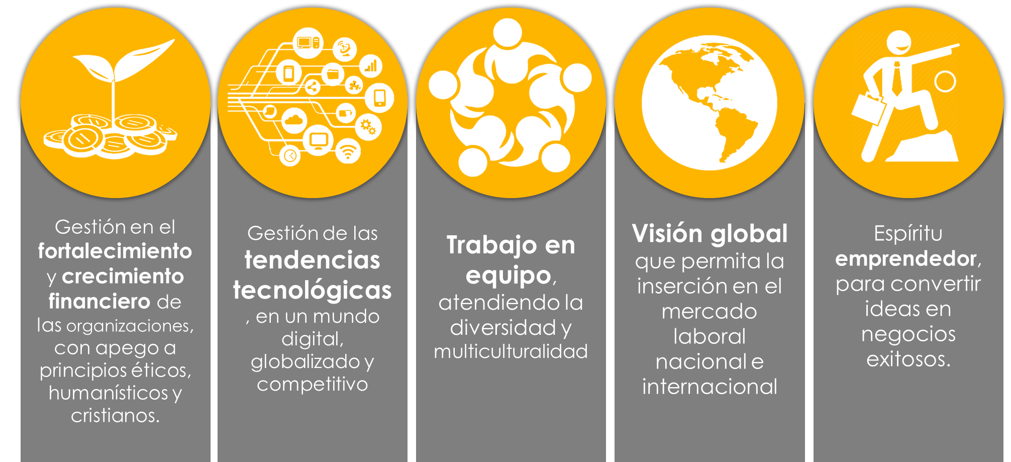

GESTIÓN FINANCIERA Y AUDITORÍA
Respuesta a las necesidades sociales
Esta carrera busca atender las siguientes necesidades del entorno:
Perfil del egresado
PONTIFICIA UNIVERSIDAD CATÓLICA MADRE Y MAESTRA

Slide 5
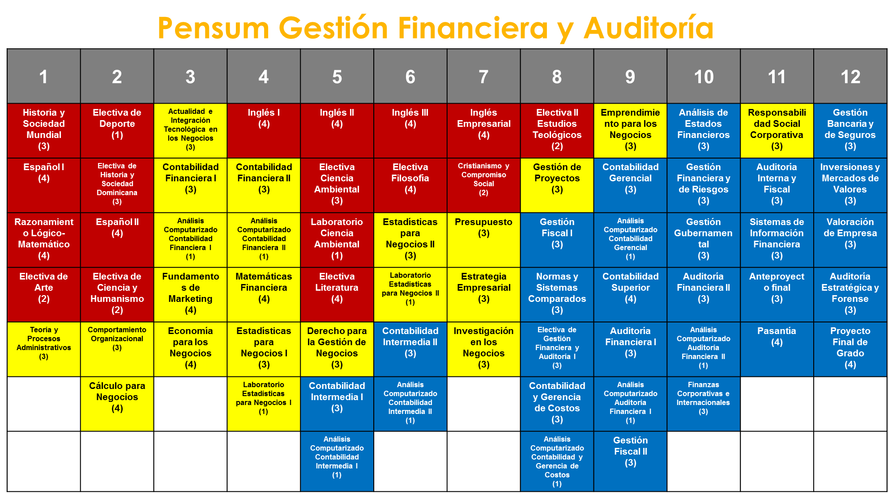
GESTIÓN FINANCIERA Y AUDITORÍA
PONTIFICIA UNIVERSIDAD CATÓLICA MADRE Y MAESTRA

Slide 6
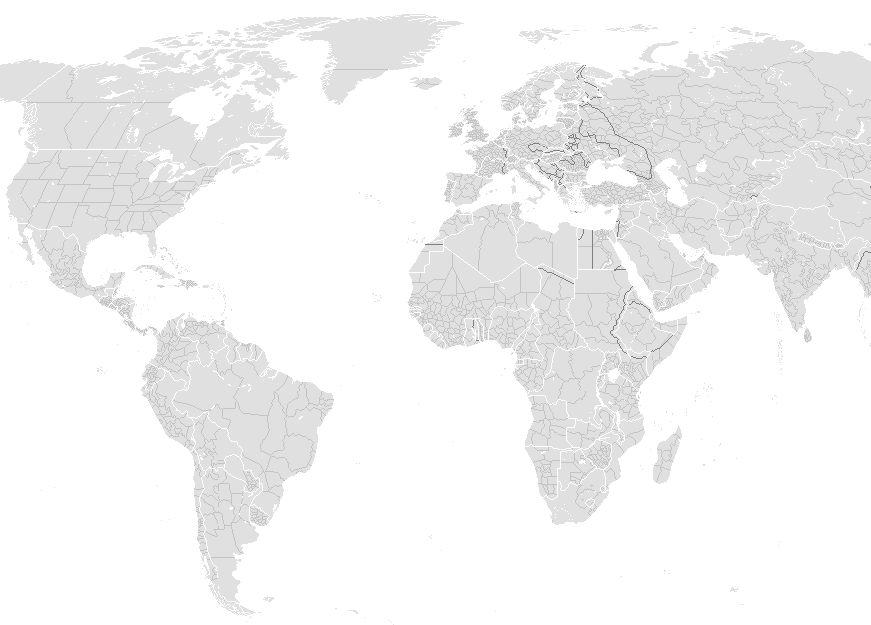








ESCUELA DE NEGOCIOS -PUCMM
Programas internacionales/ Partners
Somos miembros de:
PONTIFICIA UNIVERSIDAD CATÓLICA MADRE Y MAESTRA

Slide 7
ESCUELA DE NEGOCIOS -PUCMM
https://www.pexels.com/es-es/foto/feliz-mujer-etnica-sentada-a-la-mesa-con-el-portatil-3769021/
Imágenes
https://pixabay.com/es/photos/empresario-idea-competencia-visi%C3%B3n-1340649/
https://pixabay.com/es/photos/stock-exchange-beneficios-auge-3087396/
https://pixabay.com/es/illustrations/tasa-de-cambio-del-d%C3%B3lar-544949/
https://pixabay.com/es/illustrations/informe-anual-stock-exchange-203761/
https://pixabay.com/es/photos/econom%C3%ADa-ganancia-bolsa-de-valores-3213967/
https://pixabay.com/es/photos/dinero-moneda-inversi%C3%B3n-negocio-2724241/
https://pixabay.com/es/photos/ordenador-port%C3%A1til-equipo-explorador-2562325/

